Slide 1



출입 카드 발급 매뉴얼
리더기용 사용자 카드 발급 매뉴얼
품질관리팀
작성 | 검토 | 승인
※ 해당 기능은 VIACS v2.10.0 버전부터 사용 가능합니다.
www.greenitkr.com

Slide 2

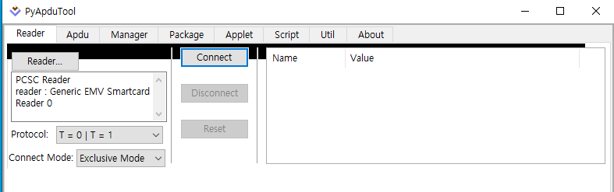
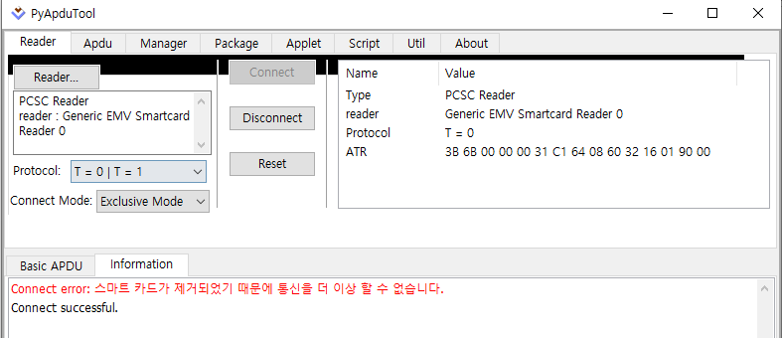
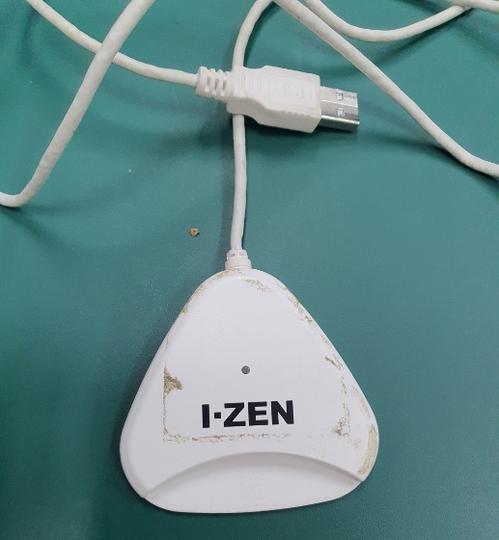
카드 초기화 방법 1
초기화할 카드를 카드 리더기에 꼽고 [스마트카드 초기화]
프로그램을 실행시킨다.
Connect 버튼을 눌러 리더기에 꼽힌 카드정보를
불러온다.
Connect 불량이 발생되면 빨간색으로 경고문구가
나온다. 이때 카드를 리더기에서 뺏다가 다시 꼽는다.
정상적으로 연결되면 Connect successful. 문구가
나온다.
카드 리더기
www.greenitkr.com

Slide 3
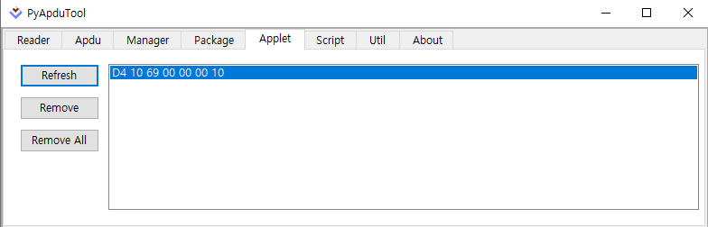
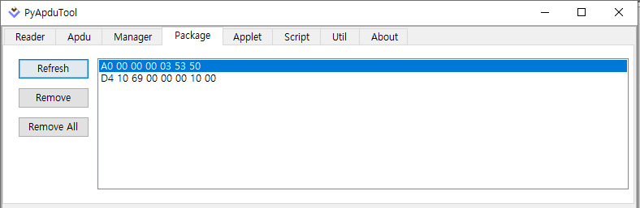
카드 초기화 방법 2
Applet 메뉴에서 Refresh를 눌러 카드에 등록된
정보를 불러오고 Remove All을 눌러 정보를 삭제한다.
동일하게 Package 메뉴에서 Refresh를 눌러 카드에
등록된 정보를 불러오고 Remove All을 눌러 정보를
삭제한다.
※ Package에서 작업을 할 때 빨간색으로 경고문구가 나온다. (참고1)
Refresh를 눌러 A0 00 00 00 03 53 50 값만 나온다면
정상적으로 작업이 된 것이다.
참고1.
[[[ 출력된 경고문구 ]]]
www.greenitkr.com

Slide 4
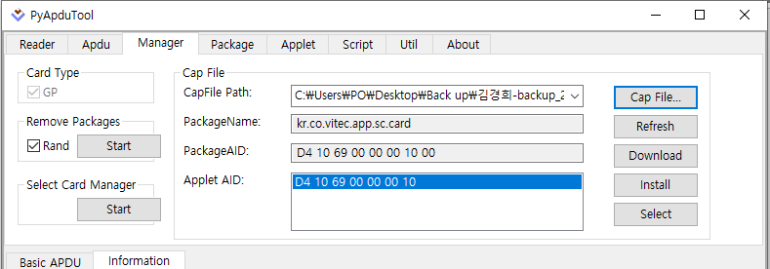
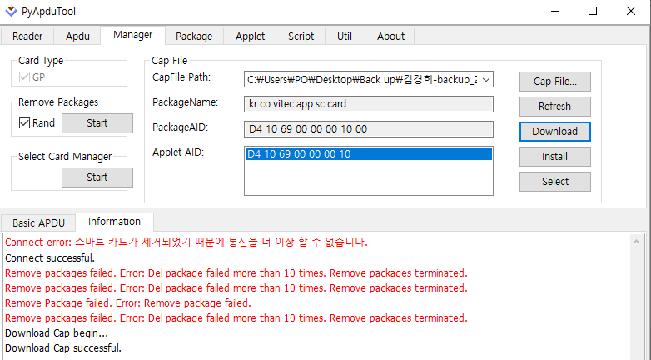
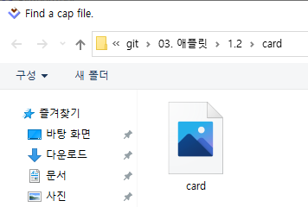
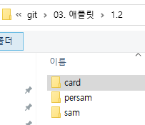
카드 초기화 방법 3
Manager 메뉴에서 Cap File을 눌러 카드에 등록할
Cap 파일을 불러온다.
※ 이때 카드 종류에 맞게 Cap 파일을 선택한다. (참고2, 참고3)
Download 버튼을 눌러 Cap 파일을 카드에 넣어준다.
정상적으로 들어갔으면 다음과 같은 문구가 나온다.
(참고4)
참고4. 정상 문구
참고2. Cap File
참고3. 카드 별 Cap File
www.greenitkr.com

Slide 5
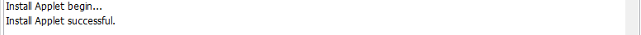
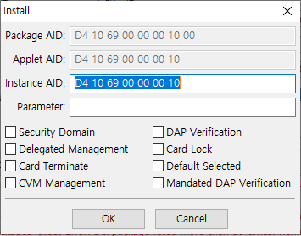
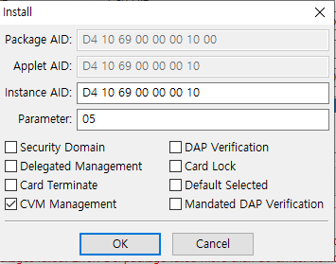
카드 초기화 방법 4
Install 버튼을 눌러 Cap File을 설치한다.
9. Install 설정창이 뜨면 Parameter에 “05”를
CVM Mangement에 체크를 해준다.
정상적으로 인스톨되면 다음과 같은 문구가 나온다.
(참고5)
참고5. 정상 문구
www.greenitkr.com

Slide 6
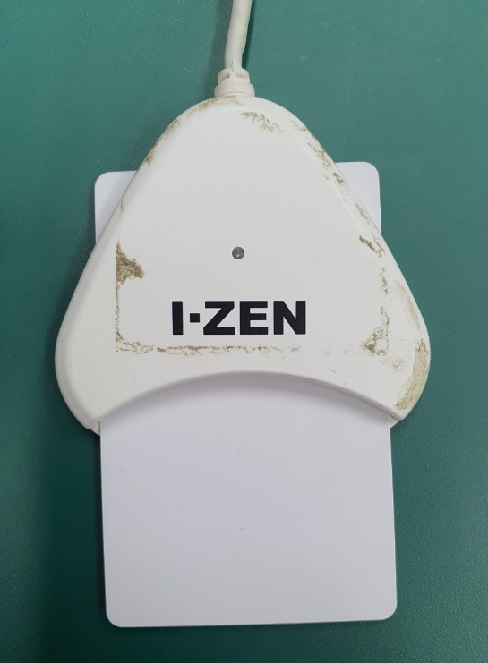
카드 초기화 방법 5
11. 카드가 정상적으로 초기화 되었으면 Reader 메뉴로
돌아와서 Disconnect 버튼을 눌러 연결을 끊고
카드리더기에서 카드를 분리해 준다.
카드리더기에서 카드 분리
www.greenitkr.com

Slide 7
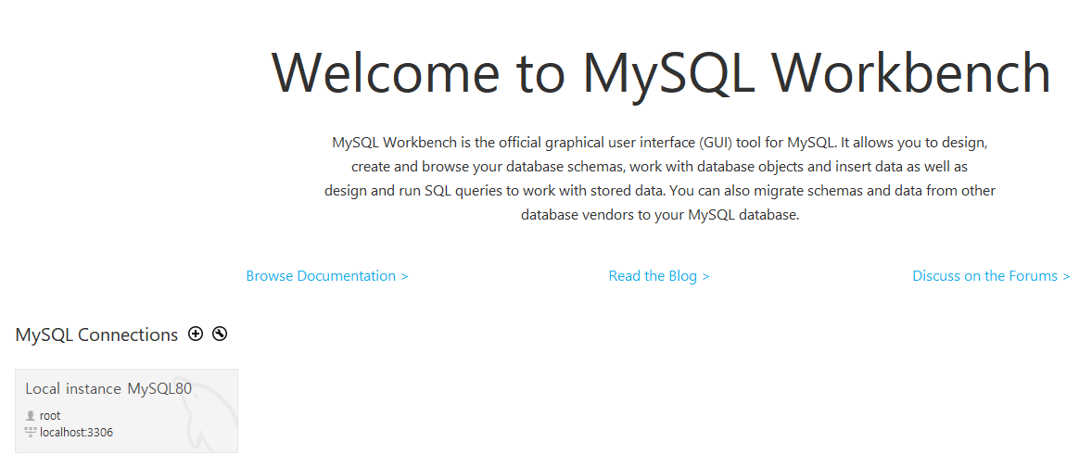

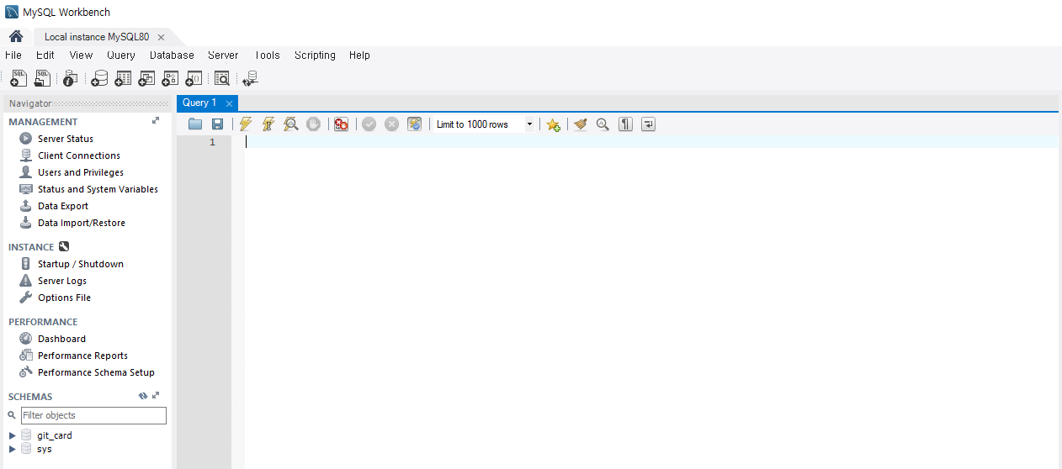
카드 정보 삽입 준비
My SQL Workbench를 실행시켜서 SQL 서버를
실행시킨다.
프로그램을 종료시키지 말고 최소화 시켜준다.
3. 다음 작업으로 넘어간다.
www.greenitkr.com

Slide 8

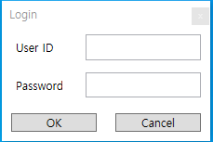
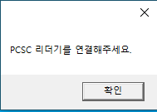
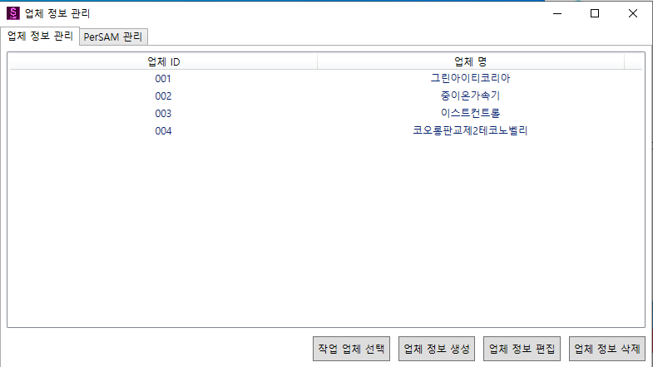
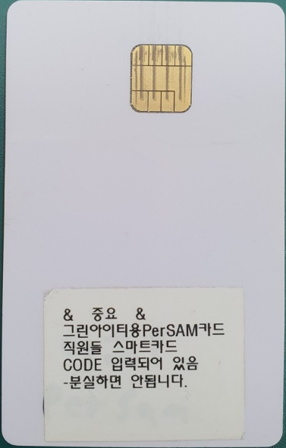
카드 정보 삽입 1
카드리더기에 업체정보가 담긴 Master 카드를 꼽고
GreenITIssuer 프로그램을 실행시킨다.
※ 이때 연결이 불량하면 경고창이 뜬다. (참고 6)
User ID와 Password를 입력한다.
User ID : admin
Password : admin
정상적으로 로그인되면 업체 정보 관리 메뉴에서 카드에
등록할 업체를 선택한다.
참고6. 연결 불량 경고창
※ 신규 업체면 업체 정보 생성을 눌러 업체 정보를 등록한다.
< Master 카드>
www.greenitkr.com

Slide 9
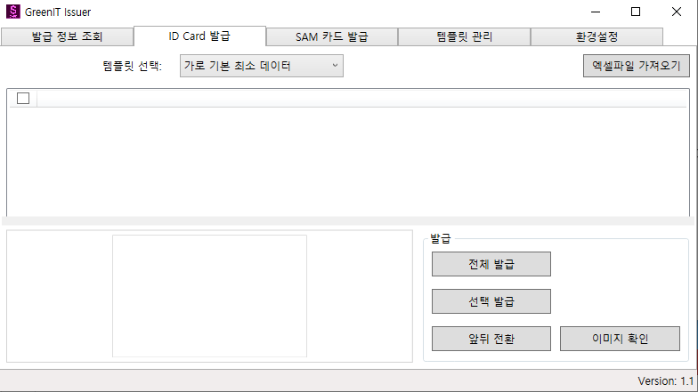
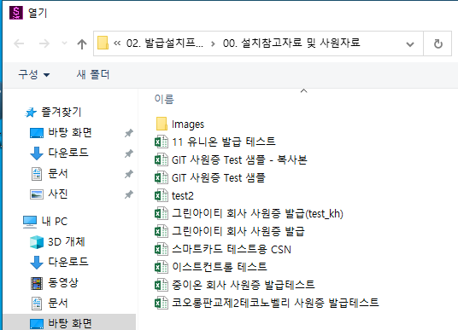
카드 정보 삽입 2
ID Card 발급 메뉴로 들어가서 엑셀 파일 가져오기를
누른다.
창이 새로 열리면 카드에 넣을 정보가 입력된 엑셀파일을
불러온다.
www.greenitkr.com

Slide 10
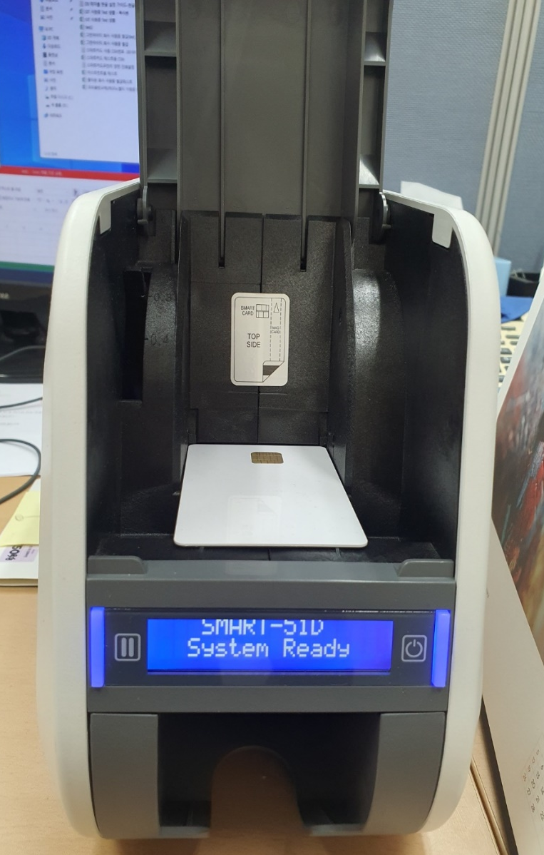
카드 정보 삽입 3
정보를 집어넣을 카드를 SMART-SID에 집어넣는다.
카드는 IC칩이 안쪽으로 가도록 하고 대량일 경우 차례로 쌓아준다.
※ 안내 문구 확인 필수 ※
※ 카드 투입구, 인쇄 순서 (하단 투입카드부터 상단 카드 순)
※ 카드 발급처, 완료시 카드가 순차적으로 쌓인다.
www.greenitkr.com

Slide 11
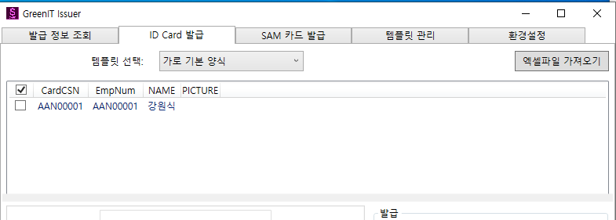
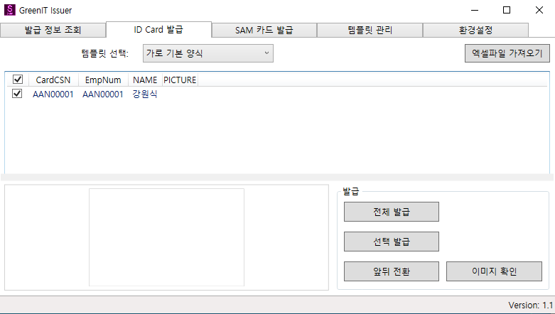
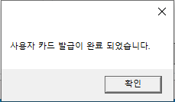
카드 정보 삽입 4
8. 템플릿 선택에서 “가로 기본 양식”을 선택하여
불러온 엑셀의 정보가 나오는지 확인한다.
9. 카드에 집어넣을 정보를 선택한 뒤 “선택 발급＂을
눌러준다.
※ 대량 발급이면 정보를 모두 선택하고 전체 발급을 누른다.
상단 정보부터 순차적으로 카드에 입력된다.
카드 발급이 완료되면 안내 문구가 나온다.
확인을 눌러 마무리 한다.
www.greenitkr.com

Slide 12
정리
작업이 완료되면 첫번째로 카드리더기에서 Master 카드를 분리한다.
Master 카드는 제자리에 정리하여 준다.
SMART-SID의 전원을 종료하고 정리한다.
카드리더기도 제자리에 정리하여 준다.
www.greenitkr.com

